Slide 1
License plate Recognition Week 5 Report
JUDO
2020. 10. 27
한선도, 김주호

Slide 2
JUDO
YOLO : Object detection
(Car&Plate)

Slide 3
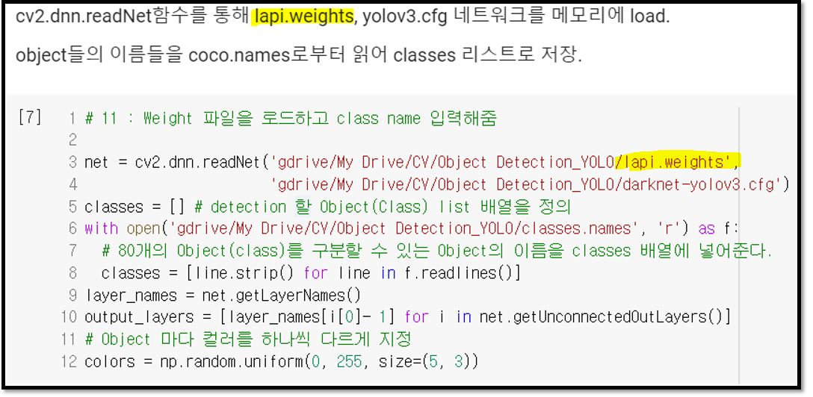
YOLO: Object detection
JUDO
1. License Plate 이미지에 대한 weight 파일(‘lapi.weights’)을 따로
다운로드 받아 Load 시켜 YOLO로 Image detection 할 수 있도록 함.

Slide 4
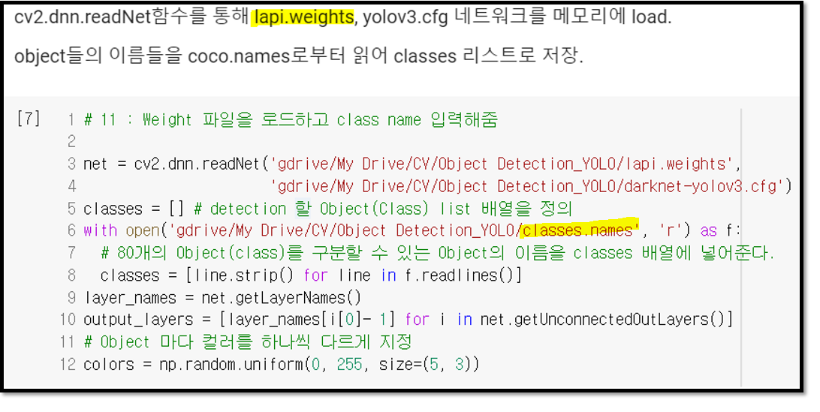
YOLO: Object detection
JUDO
2. Classification에서 사용되는 class파일도 LP만 저장되어 있는
‘classes.names’ 파일을 사용한다.

Slide 5
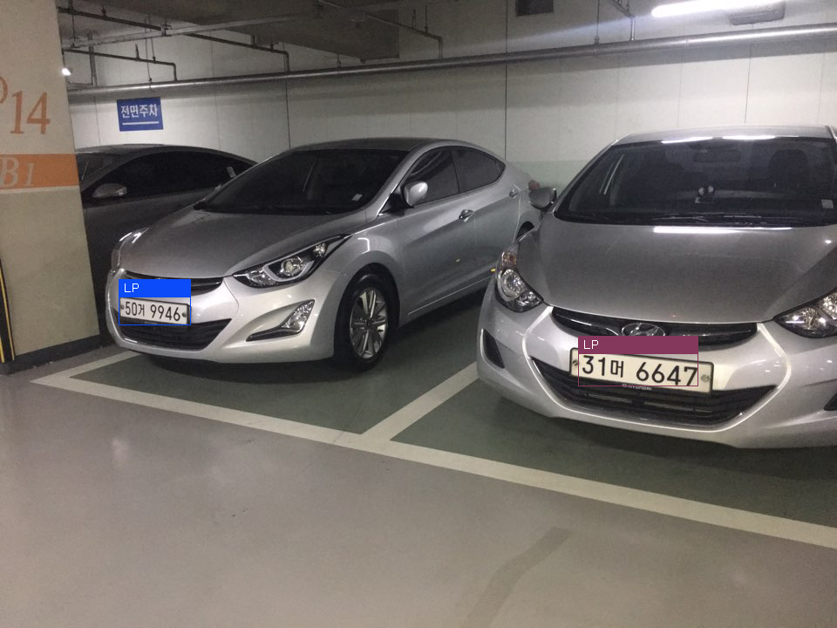
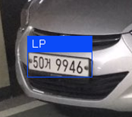
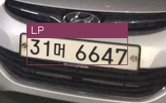
YOLO: Object detection
JUDO
# Result of Recognition
‘Lapi.weight’가 적용된 학습된
YOLO모델을 사용하여 이미지 내의
차량번호판을 설정해둔 class name인
‘LP’로 인식.

Slide 6
JUDO
2. Plate Number Recognition:
OCR(Py-Tessaract)

Slide 7
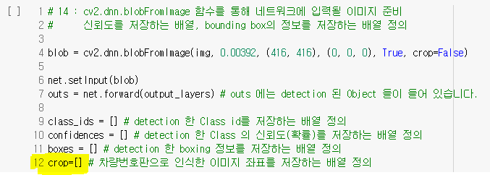
Py-Tesseract: Plate number recognition(OCR)
JUDO
Image file에 대한 data 작업(Parameter 배열 생성)
Image Crop 배열 추가

Slide 8
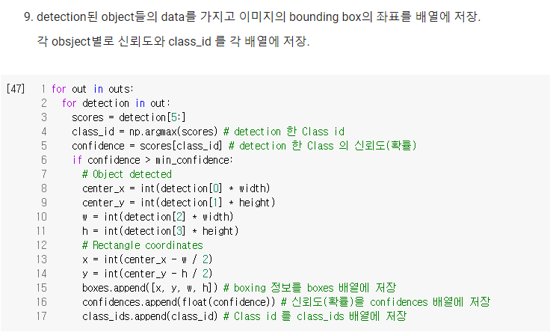
Py-Tesseract: Plate number recognition(OCR)
JUDO
2. Image file에 대한 data 작업

Slide 9
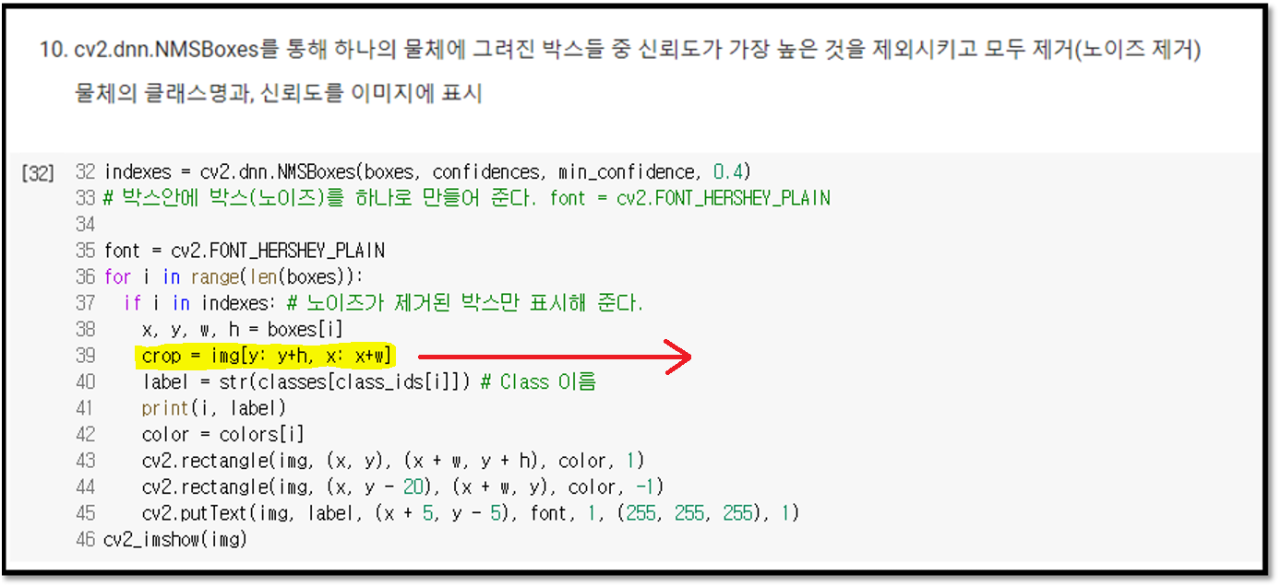
Py-Tesseract: Plate number recognition(OCR)
JUDO
3. Image 결과 출력 (Bounding Box, Confidence)
YOLO로 detect한 차량 번호판의
Bound box의 이미지를 crop시켜
배열에 저장.

Slide 10
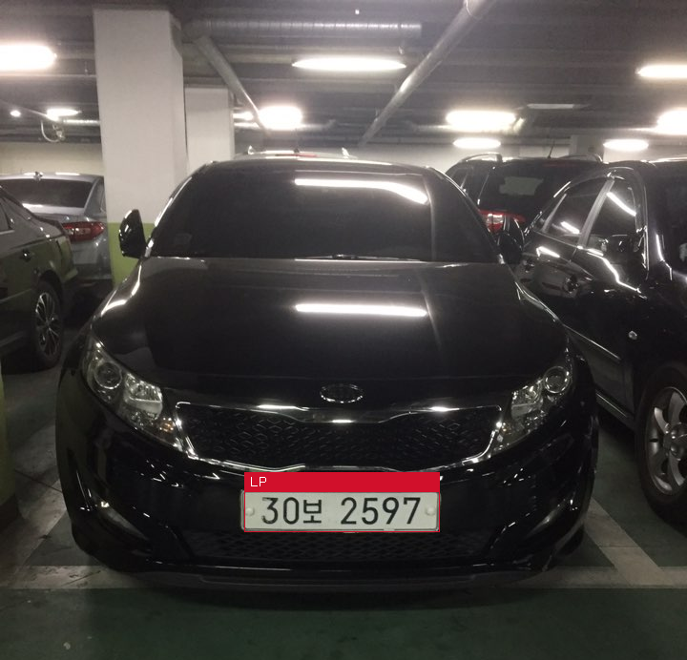
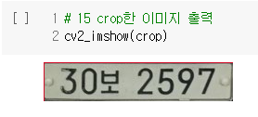
Py-Tesseract: Plate number recognition(OCR)
JUDO
4. Cropped Image

Slide 11
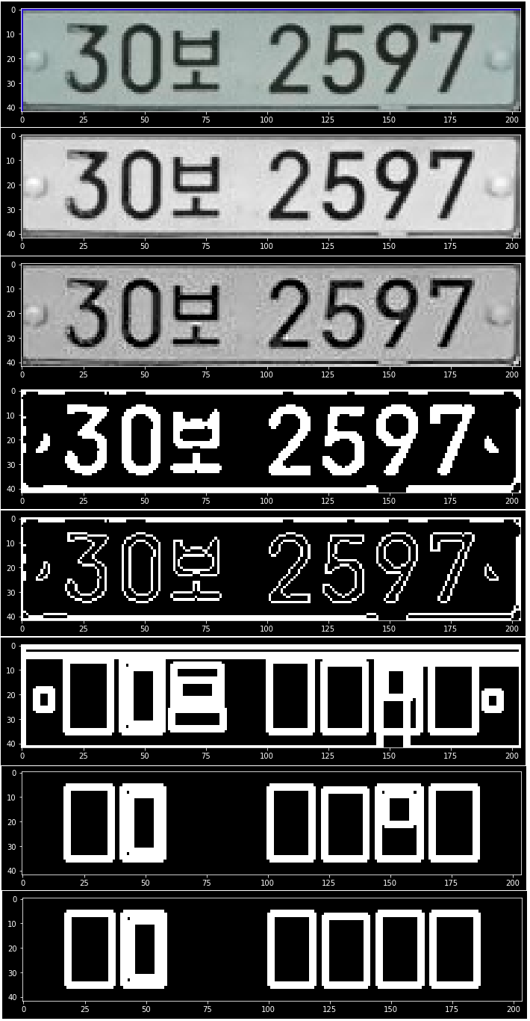
Py-Tesseract: Plate number recognition(OCR)
JUDO
5. Cropped Image 전처리
이전과 동일한 방식의 Image 전처리 과정
1. Grayscale
2. TopHat, BlackHat, plus Grayscale
3. Thresholding, GaussianBlur
4. Find contours(특징점 찾기)
5. 사각형 그리기
6. 최소 사각형 크기에 제한을 두어
문자로 예측되는 사각형 식별

Slide 12
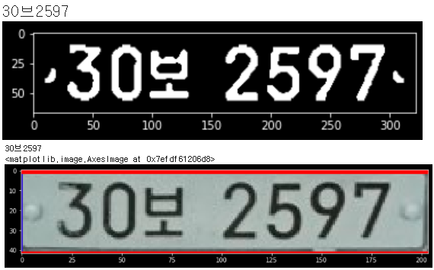
Py-Tesseract: Plate number recognition(OCR)
JUDO
# Result
‘보‘ 를 ‘브’ 라고 인식.
-> 한글 첨자 인식에 취약함

